Slide 1








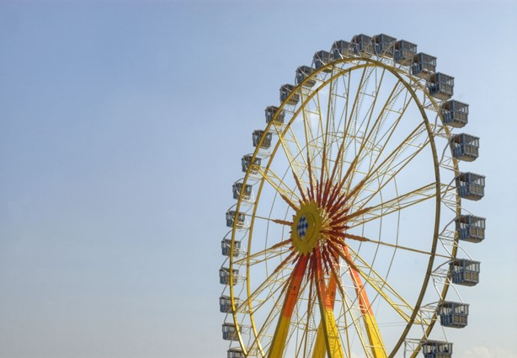
















Рівномірний рух матеріальної точки по колу
a
7 КЛАС
Нова українська школа

Slide 2

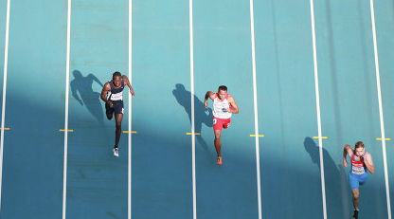
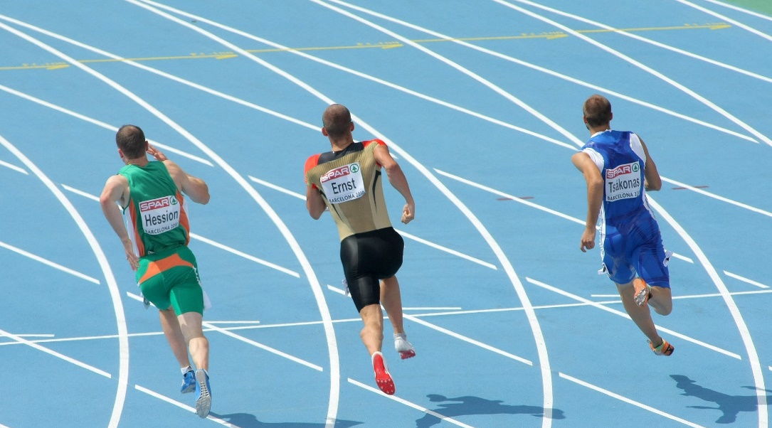
Рух тіл (за формою траєкторії)
Рух тіл (за формою траєкторії)
Прямолінійний
Криволінійний
Траєкторія руху – пряма лінія
Траєкторія руху – крива лінія
Більшість механічних рухів, які відбуваються у природі чи техніці здійснюються за криволінійними траєкторіями
Якою траєкторією частіше рухаються тіла?

Slide 3


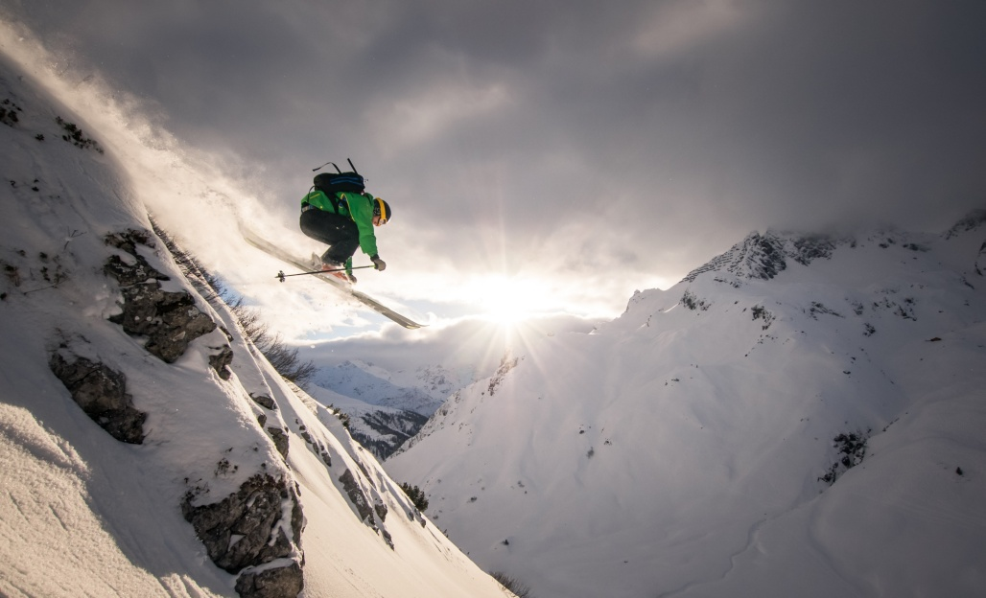

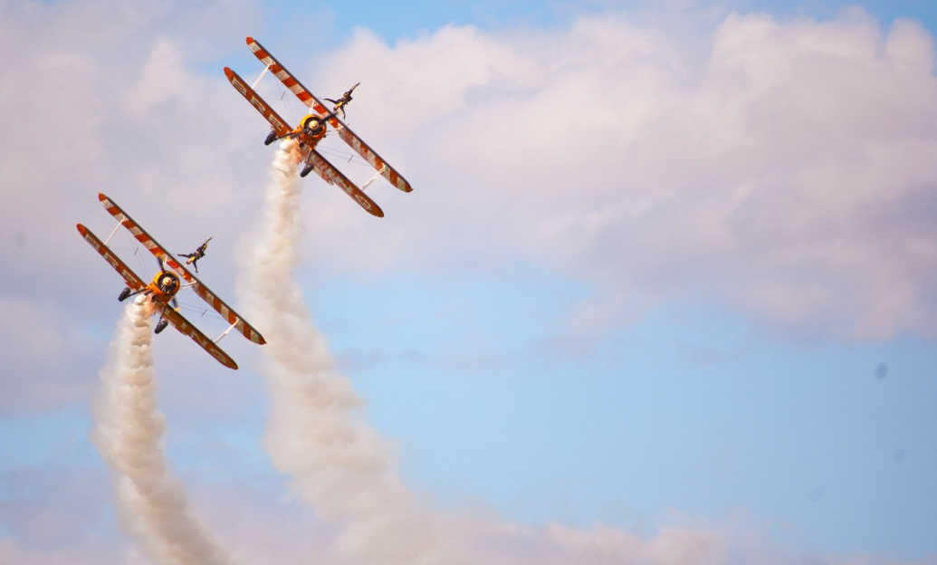
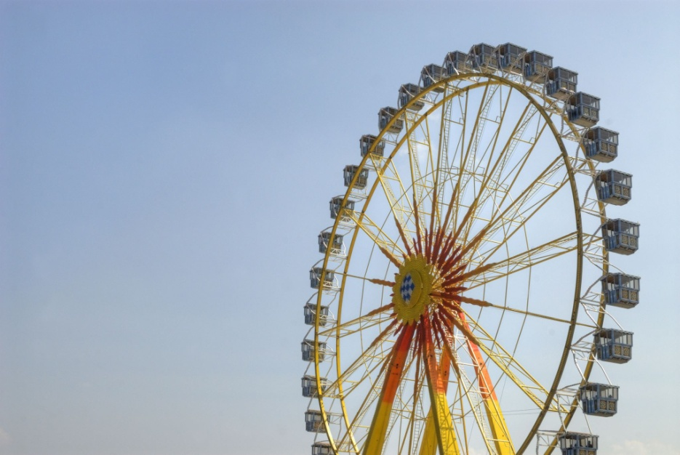
Криволінійний рух тіла
Приклади криволінійного руху
Розглянемо найпростіший з криволінійних рухів – рівномірний рух матеріальної точки по колу

Slide 4


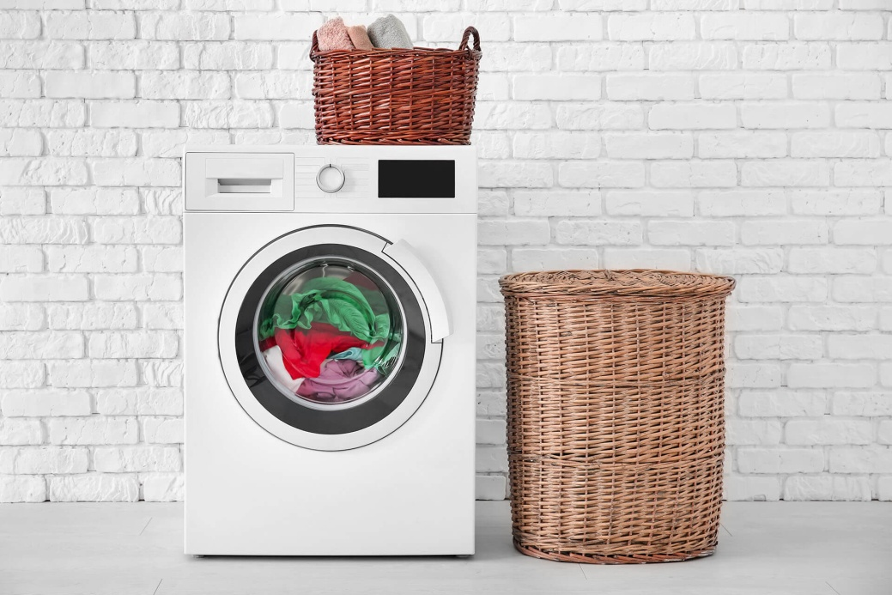
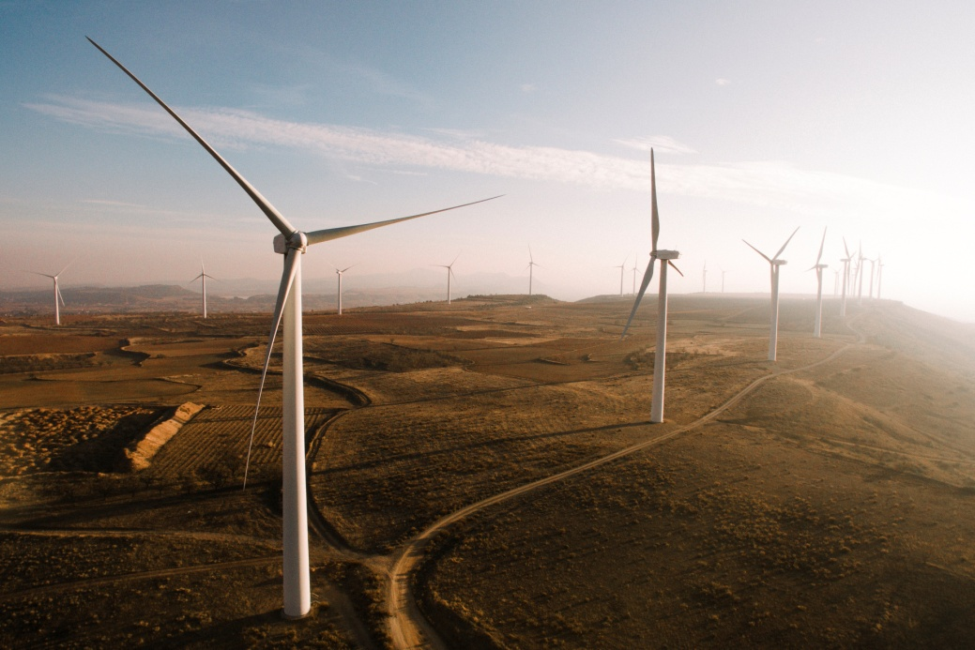

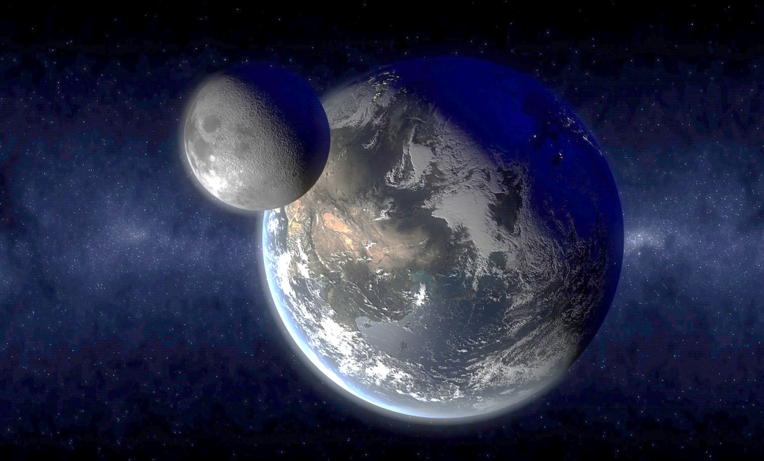
Рівномірний рух матеріальної точки по колу
Рівномірний рух матеріальної точки по колу – це такий криволінійний рух, у ході якого точка, рухаючись коловою траєкторією, за будь-які рівні інтервали часу проходить однаковий шлях

Slide 5

Періодичні рухи
Рівномірний рух по колу – це періодичний рух, тобто рух, який повторюється через будь-які рівні інтервали часу
Періодичні рухи характеризуються такими фізичним величинами, як період і частота

Slide 6
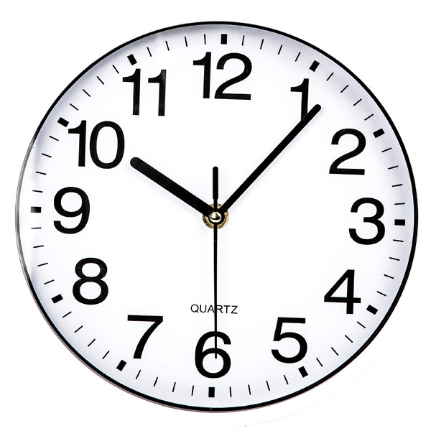

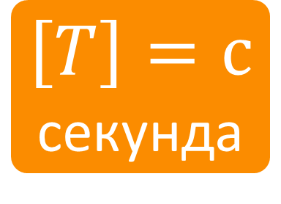
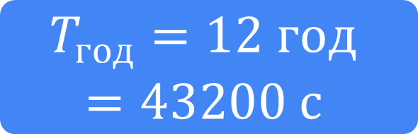
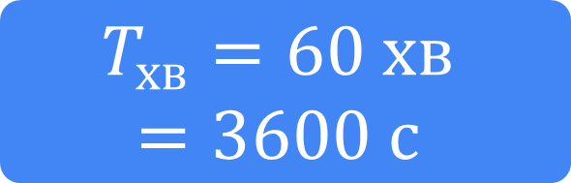
Період обертання
Період обертання –
це час одного
повного оберту
$$\left[T\right]=с$$
секунда
$$T_{с}=60 с$$
$$T_{хв}=60 хв$$
$$=3600 с$$
$$T_{год}=12 год$$
$$=43200 с$$
Якими є періоди обертання точок стрілок годинника?

Slide 7
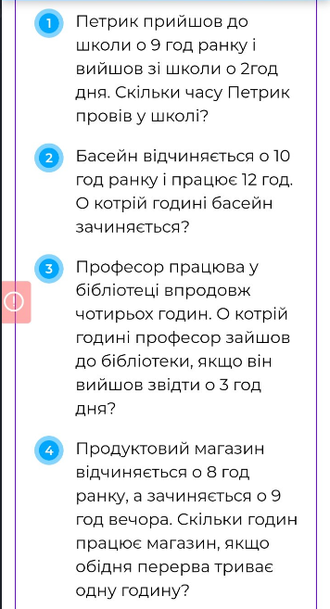

Хвилинка для кмітливих

Slide 8
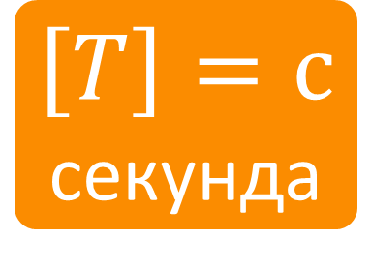
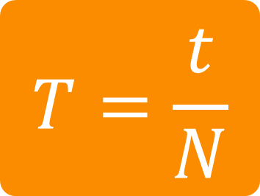
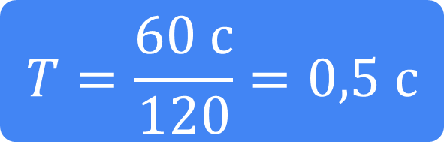
Період обертання
Як визначити період обертання?
Період обертання –
це час одного
повного оберту
$$\left[T\right]=с$$
секунда
$$T=\frac{t}{N}$$
час обертання
період обертання
За 60 с зробив
120 обертів педалей
=
кількість обертів
$$T=\frac{60 с}{120}=0,5 с$$

Slide 9
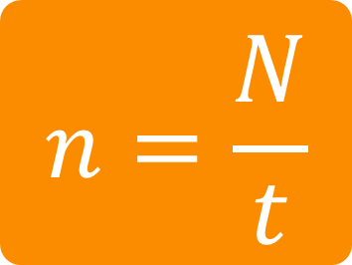
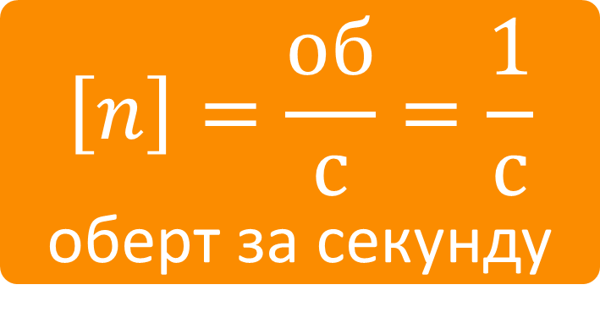
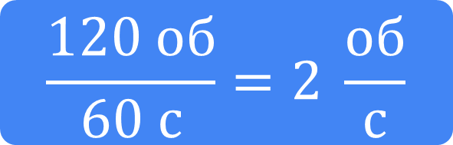
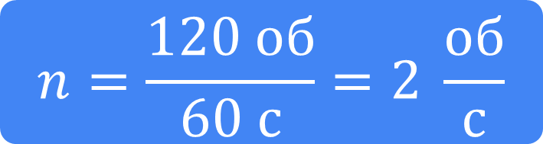
Обертова частота
Обертова частота – це кількість обертів за одиницю часу
Скільки обертів зроблено педалями за 1 с?
$$n=\frac{N}{t}$$
кількість обертів
обертова частота
=
час обертання
За 60 с зробив
120 обертів педалей
$$\left[n\right]=\frac{об}{с}=\frac{1}{с}$$
оберт за секунду
$$n=\frac{120 об}{60 с}=2 \frac{об}{с}$$
$$\frac{120 об}{60 с}=2 \frac{об}{с}$$

Slide 10
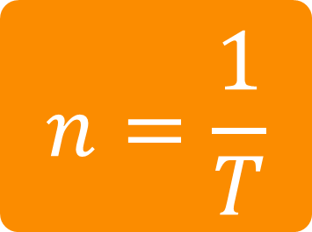
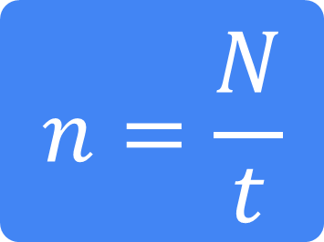
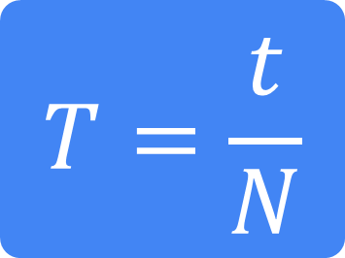
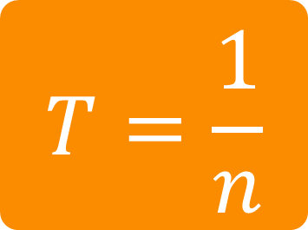
Період обертання та обертова частота
Чи можемо ми, знаючи період обертання, знайти обертову частоту і навпаки?
$$T=\frac{t}{N}$$
$$n=\frac{N}{t}$$
$$n=\frac{1}{T}$$
$$T=\frac{1}{n}$$

Slide 11


Музична
хвилина
релаксу

Slide 12
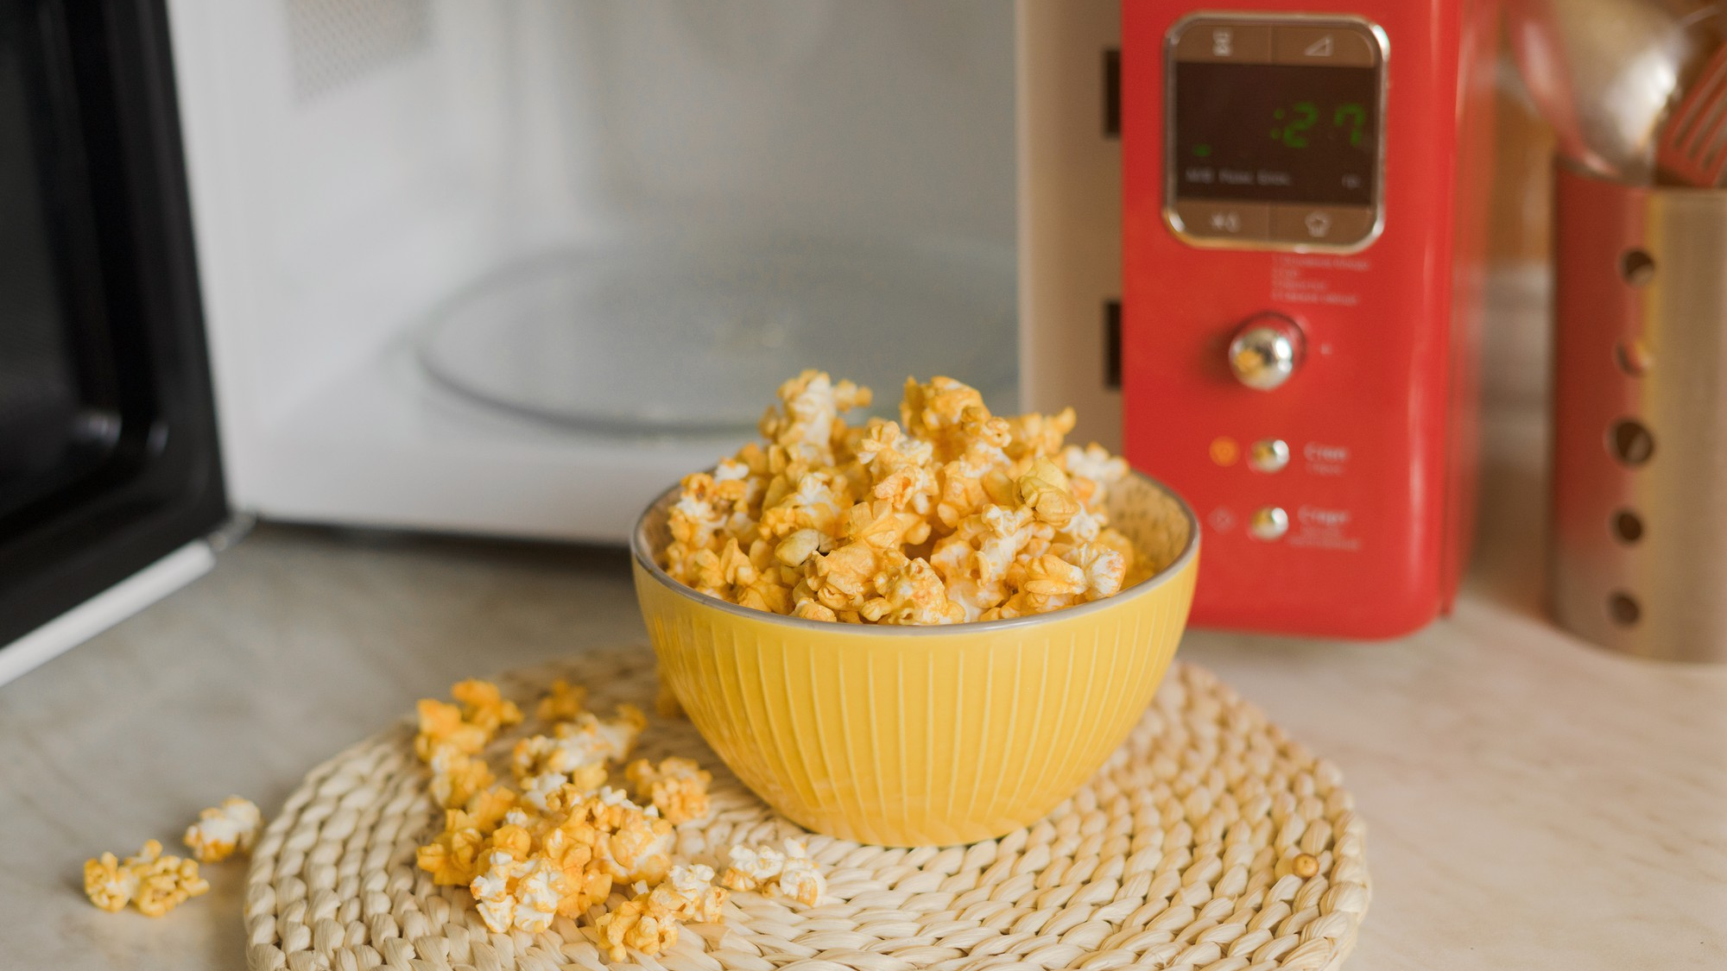
Розв'язування задач
1. Назар готує попкорн у мікрохвильовій печі, щоб подивитися улюблений фільм. Він помічає, що скляний диск, на якому стоїть пакунок з попкорном, обертається навколо своєї осі. Засікає час і бачить, що за 2 хвилини диск зробив 10 повних обертів. Який період обертання диску?

Slide 13

Розв'язування задач
2. Надійка дивиться на інструкцію до пральної машини і бачить, що для делікатних тканин, таких як шовк, вовна, або хутро, краще обирати максимум 600 обертів за 1 хвилину. Якою є обертова частота барабану пральної машини при такому режимі?

Slide 14
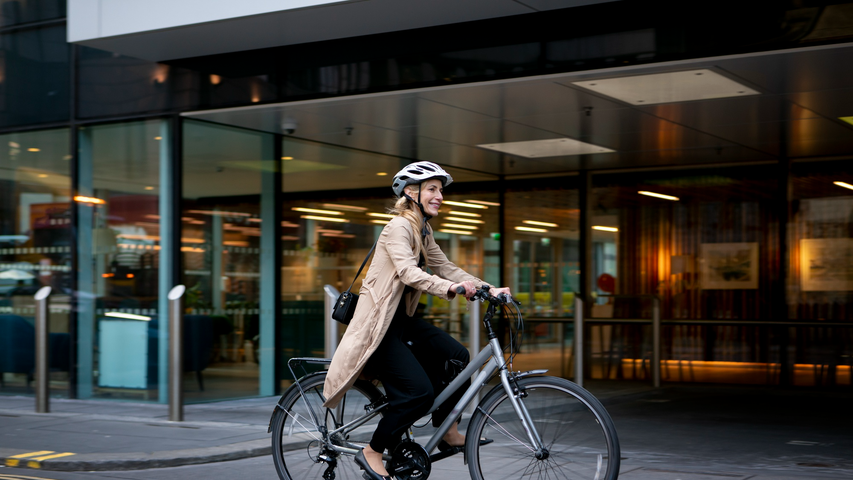
Розв'язування задач
3. Катерина їде на велосипеді ввечері із світловідбивачами, прикріпленими до спиць колеса. Під час руху світловідбивачі обертаються разом з колесом і відбивають світло фар автомобілів. Дівчина виміряла період обертання колеса, який склав 0,2 с. Якою є частота обертання світловідбивача?

Slide 15
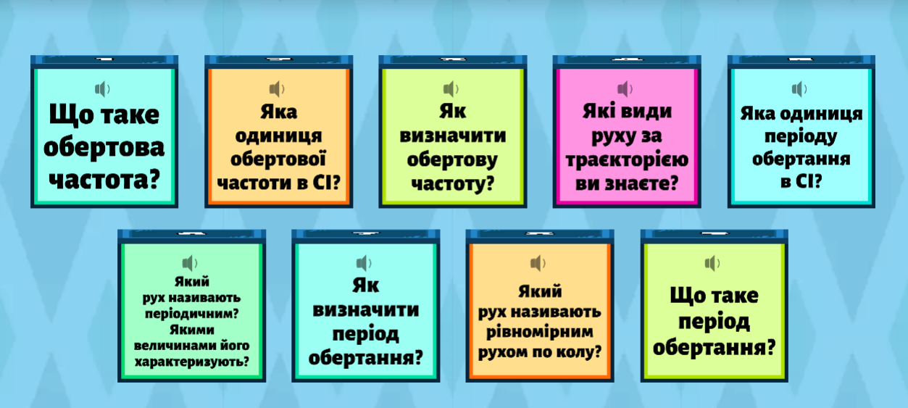
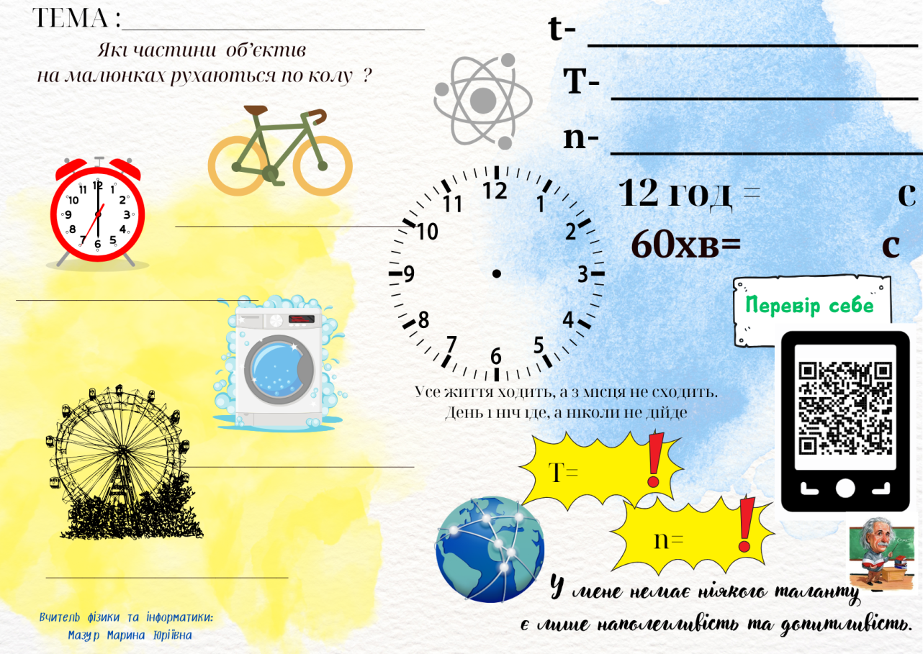
Інтерактивна тренувальна вправа

Slide 16

Обговорення вивченого матеріалу
1. Які види руху за траєкторією ви знаєте?
2. Який рух називають рівномірним рухом по колу?
3. Який рух називають періодичним? Якими величинами його характеризують?
4. Що таке період обертання? Як визначити період обертання? Яка одиниця періоду обертання в СІ?
5. Що таке обертова частота? Як визначити обертову частоту? Яка одиниця обертової частоти в СІ?
6. Як пов’язані між собою період обертання та обертова частота?

Slide 17

Опрацювати § 12,
Вправа № 12 (1, 2, 4)
ДОМАШНЄ ЗАВДАННЯ
7 КЛАС
Нова українська школа

